Slide 1
ROS 프로그래밍 추가 스터디

Slide 2
기존 ROS 프로그램
Roscpp을 이용한 토픽 작성.
해당 토픽과 동일한 내용을 python으로 작성해 보고자 함.

Slide 3
참조 코드
http://wiki.ros.org/ROS/Tutorials/WritingPublisherSubscriber%28python%29
해당 코드는 메시지에 시간스탬프만 출력하는 형태이기 때문에 수정 필요..

Slide 4
수정 내용
Time 형식의 메시지를 기존에 String 형식으로 보내는데, 이를 Time 형식에 맞춰 보내고자 함
코드 수정하며 해본 결과, String에서 Time으로 수정한 뒤 publish는 가능하지만 subscribe 쪽에서 인식이 되지 않아 그냥 String으로 진행
Publish하는 메시지를 추가
기존 코드는 time 내용만 있음. 이 내용에 카운트 추가할 계획.
이를 위해 기존에 했던 방식처럼 한 번에 두개의 메시지를 publish하려 했으나 동시에 publish가 되지 않아 publish를 두 번 진행
이 과정에서 메시지가 도착하는 시간에 차이가 생기는 것을 발견
받은 메시지가 동시에 받는 것이 아니라 약간의 시간차를 두고 메시지가 도착
이를 위해 메시지 필터(time synchronization) 사용이 필요
이 과정은 아직 구현하지 못함..

Slide 5
참고 사이트
http://wiki.ros.org/rospy/Overview/Publishers%20and%20Subscribers
https://www.programcreek.com/python/example/14044/rospy.Subscriber
https://robotics.stackexchange.com/questions/6652/how-to-get-a-python-node-in-ros-subscribe-to-multiple-topics/6653
https://answers.ros.org/question/219332/how-can-i-subscribers-multiple-topics-to-get-data-at-the-same-time-python/
http://wiki.ros.org/message_filters#Example_.28Python.29-1

Slide 6
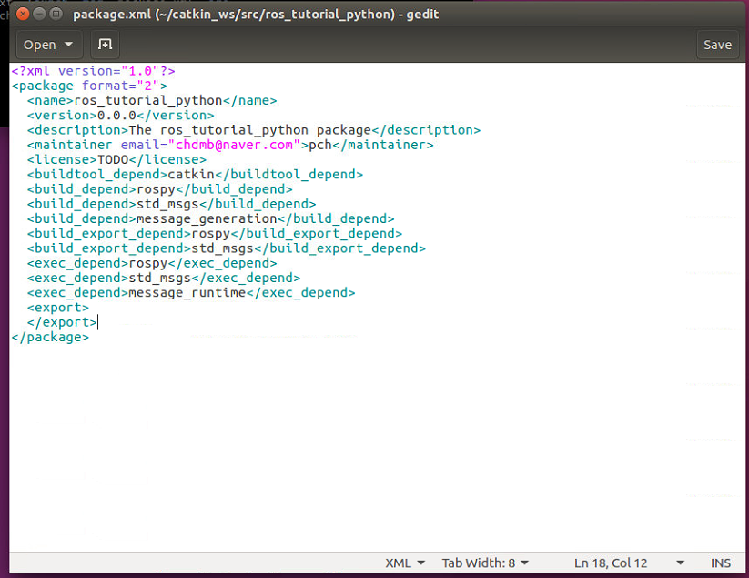
작성 패키지 내용 – package.xml

Slide 7
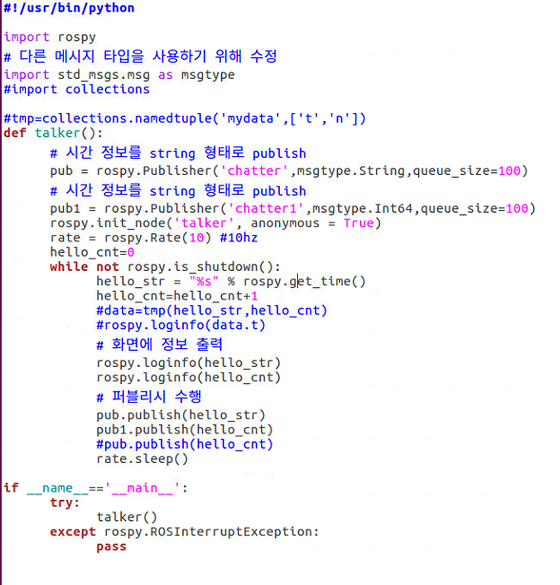
작성 패키지 – publish node

Slide 8
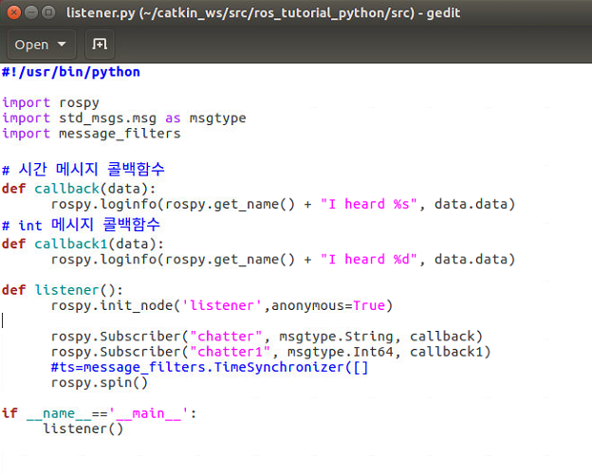
작성 패키지 – subscribe node

Slide 9
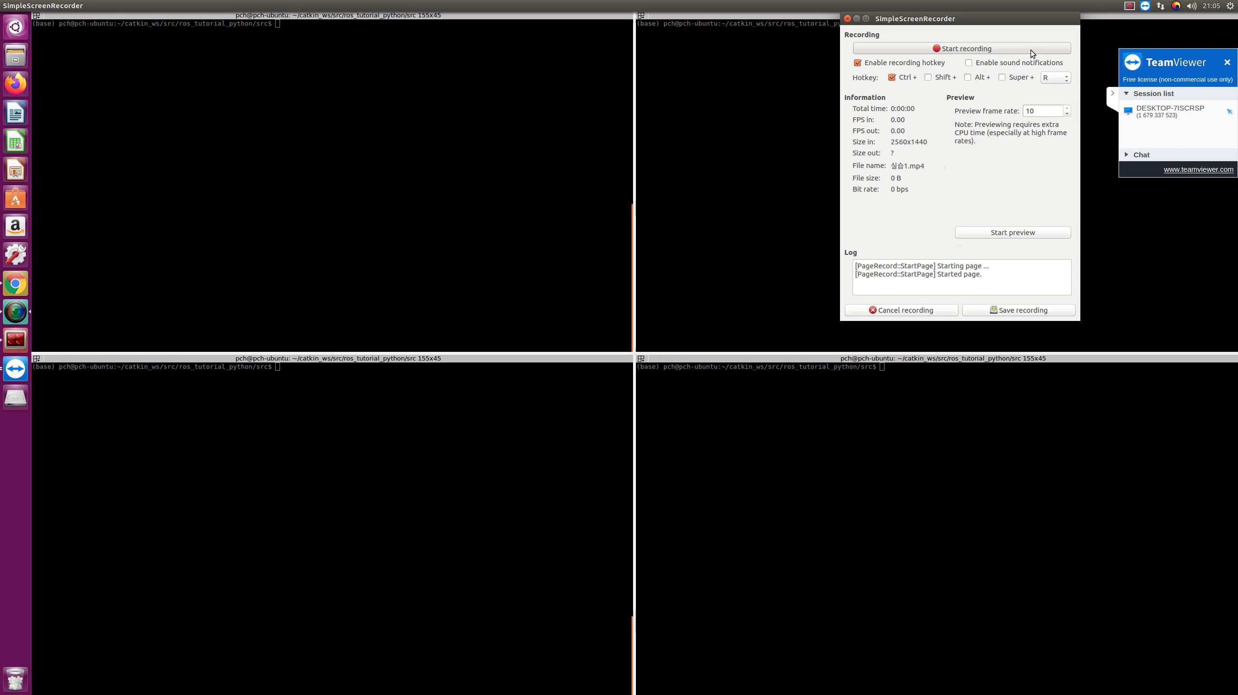
실행 결과
Notes:
실행 결과
Publish 및 subscribe는 잘 동작함을 볼 수 있다.
하지만 이 rqt_graph를 보면 chatter1만 나타나는데 이유를 아직 발견하지 못함..
또한 시간이 맞지 않는 관계로 순서가 뒤죽박죽이다.

Slide 10
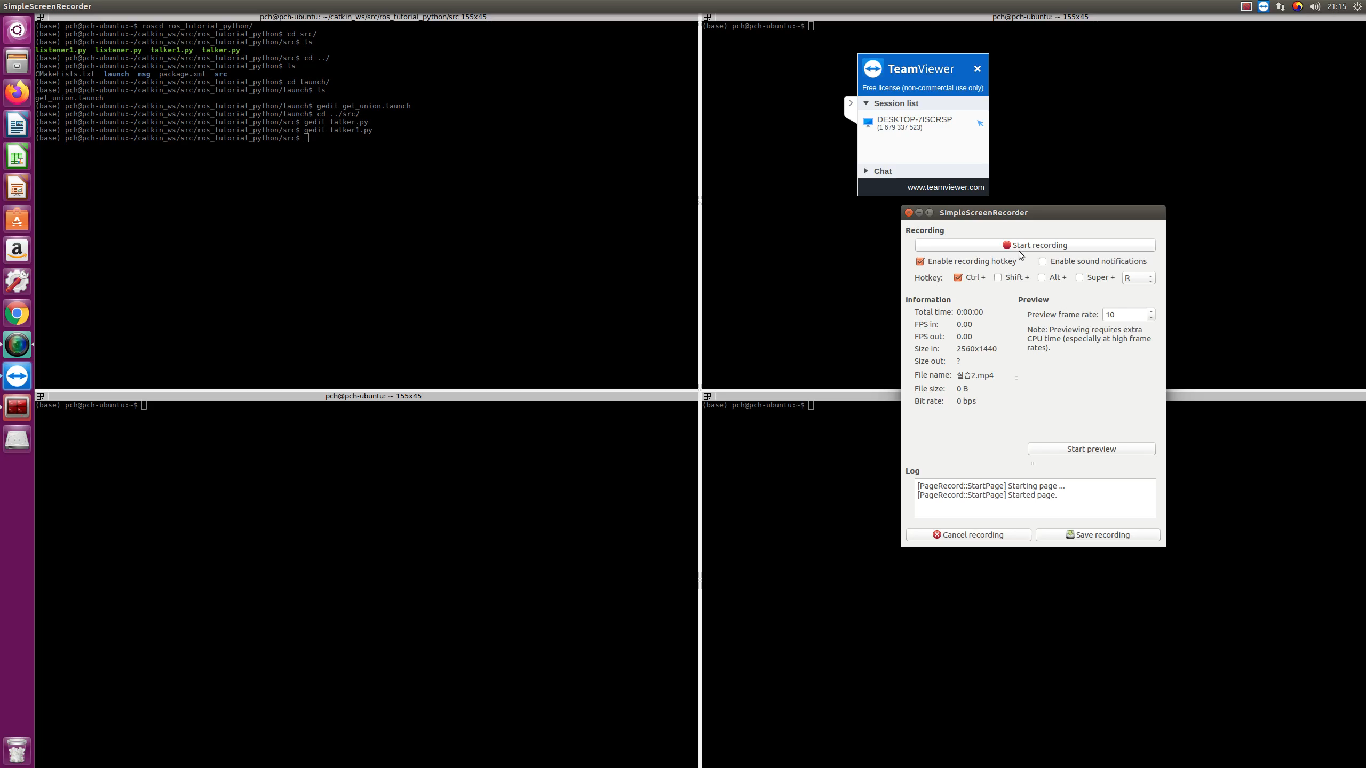
실행 결과
Notes:
실행 결과
Publish 및 subscribe는 잘 동작함을 볼 수 있다.
이전과 비교해 보면, 이전과는 다르게 순서대로 잘 도착하고 rqt_graph 또한 잘 출력되는 것을 볼 수 있다.
하지만 여전히 둘 사이의 시간 차이가 약간 존재한다.

